Slide 1
Sketching with Hardware
05: Arduino

Slide 2
Tag 2: Dienstag, xx.yy.
09:00 Einführung: Arduino
09:30 Hands-on: Arduino
11:00 Kleines Projekt
13:00 Mittagspause
14:00 Programmieren
15:00 Ausführliche Übung
17:00 Feierabend

Slide 3
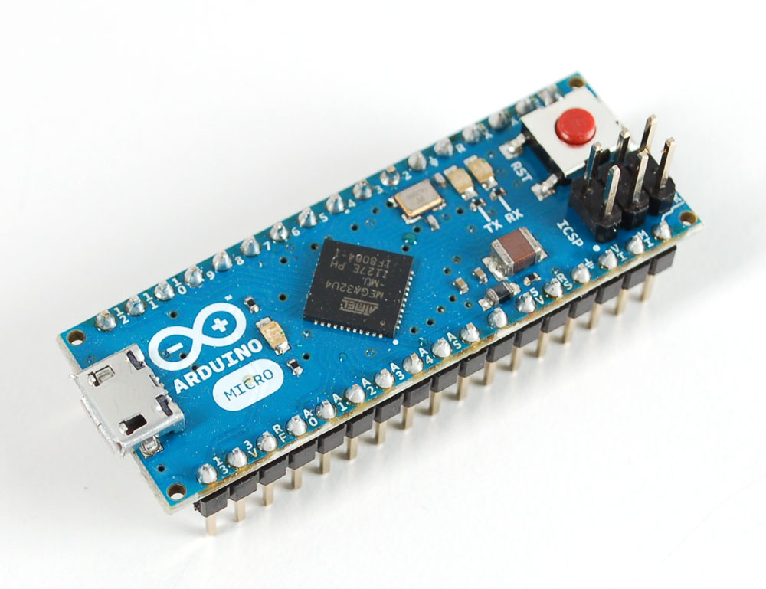
Arduino Micro
Reset-Button
Status-LEDs
programmierbare LED
CPU
Pin-Headers
USB-Buchse

Slide 4
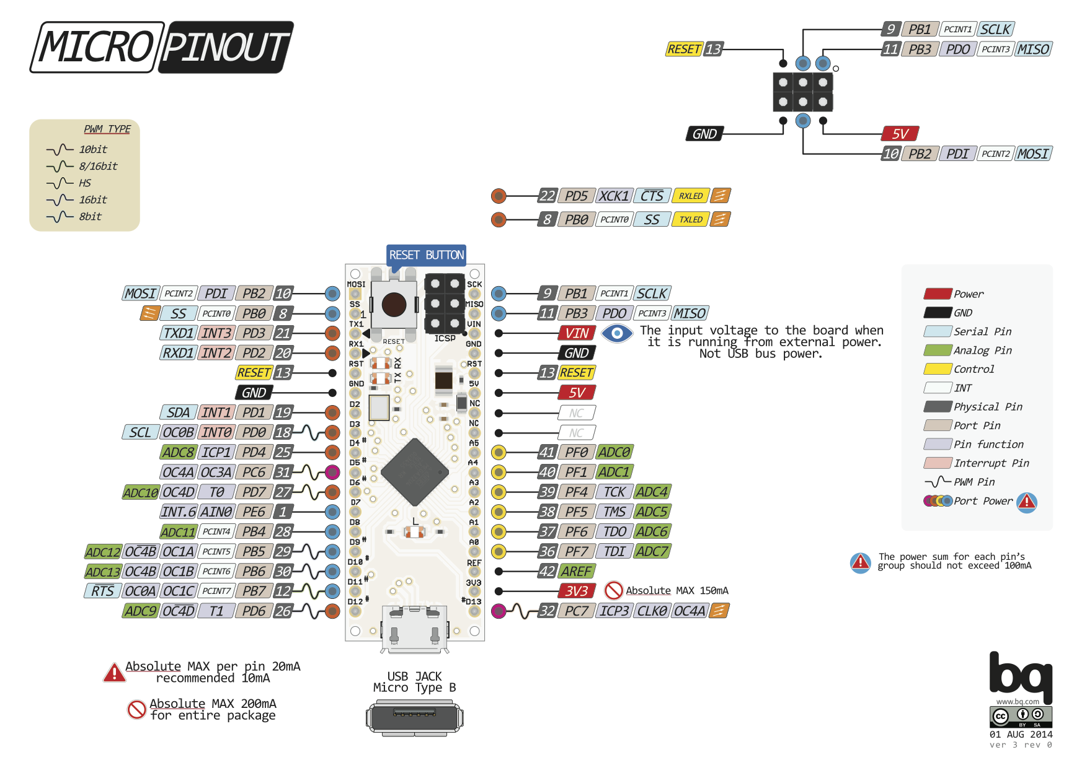
Image: Arduino Forum, User pighixxx, http://forum.arduino.cc/index.php?topic=148734.0

Slide 5
Arduino IDE
https://www.arduino.cc/en/Main/Software
Aktuelle Version herunterladen und installieren
Arduino über USB anstecken
Tools → Board → Arduino Micro
File → Examples → Basic → Blink
Sketch hochladen (Upload-Button oder ctrl + u)

Slide 6
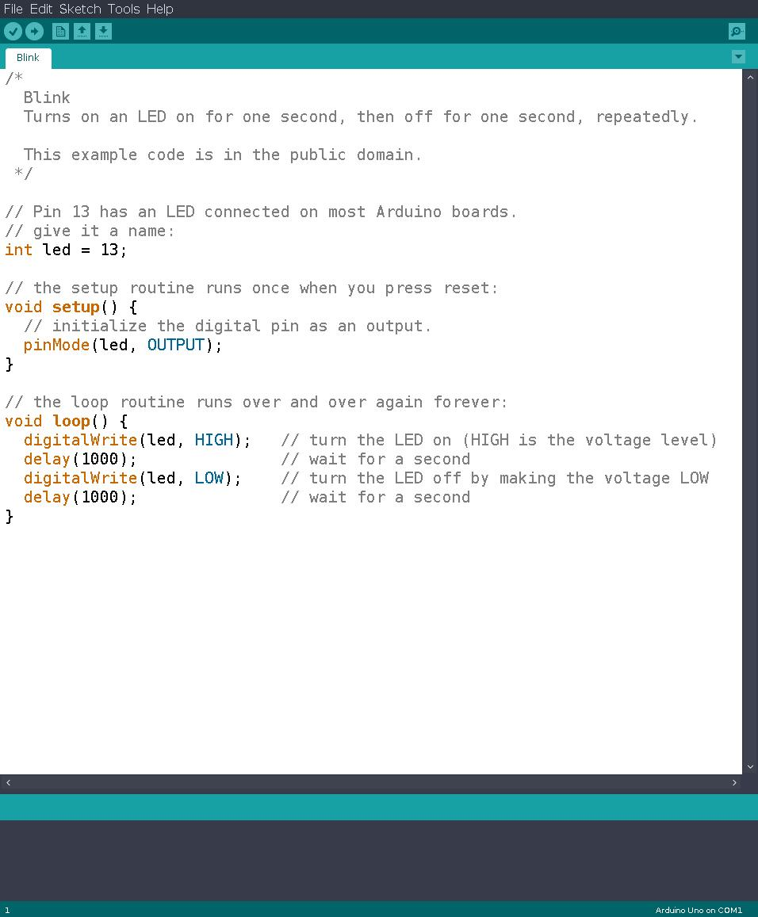
Upload

Slide 7
Hello World: Blink
// Pin 13 has an LED connected on most Arduino boards.
int led = 13;
// the setup routine runs once when you press reset:
void setup() {
// initialize the digital pin as an output.
pinMode(led, OUTPUT);
}
// the loop routine runs over and over again forever:
void loop() {
digitalWrite(led, HIGH); // turn the LED on (HIGH is the voltage level)
delay(1000); // wait for a second
digitalWrite(led, LOW); // turn the LED off by making the voltage LOW
delay(1000); // wait for a second }

Slide 8
Tutorial 04: Arduino

Slide 9
Warum braucht man diskrete ICs?
Einfache Schaltkreise können einfacher und billiger gebaut werden
Arduino: 5 – 30€
Simpler IC: < 1€
Erweitern die Möglichkeiten des Arduino
Vielzahl an spezialisierten Chips, z.B. für Audiowiedergabe, Sensoren, FPGA, etc.

Slide 10
Einige Tipps
Arduino ist gut dokumentiert – nutzen Sie die Doku!
Code und Hardware ordentlich halten
Code erweiterbar halten

Slide 11
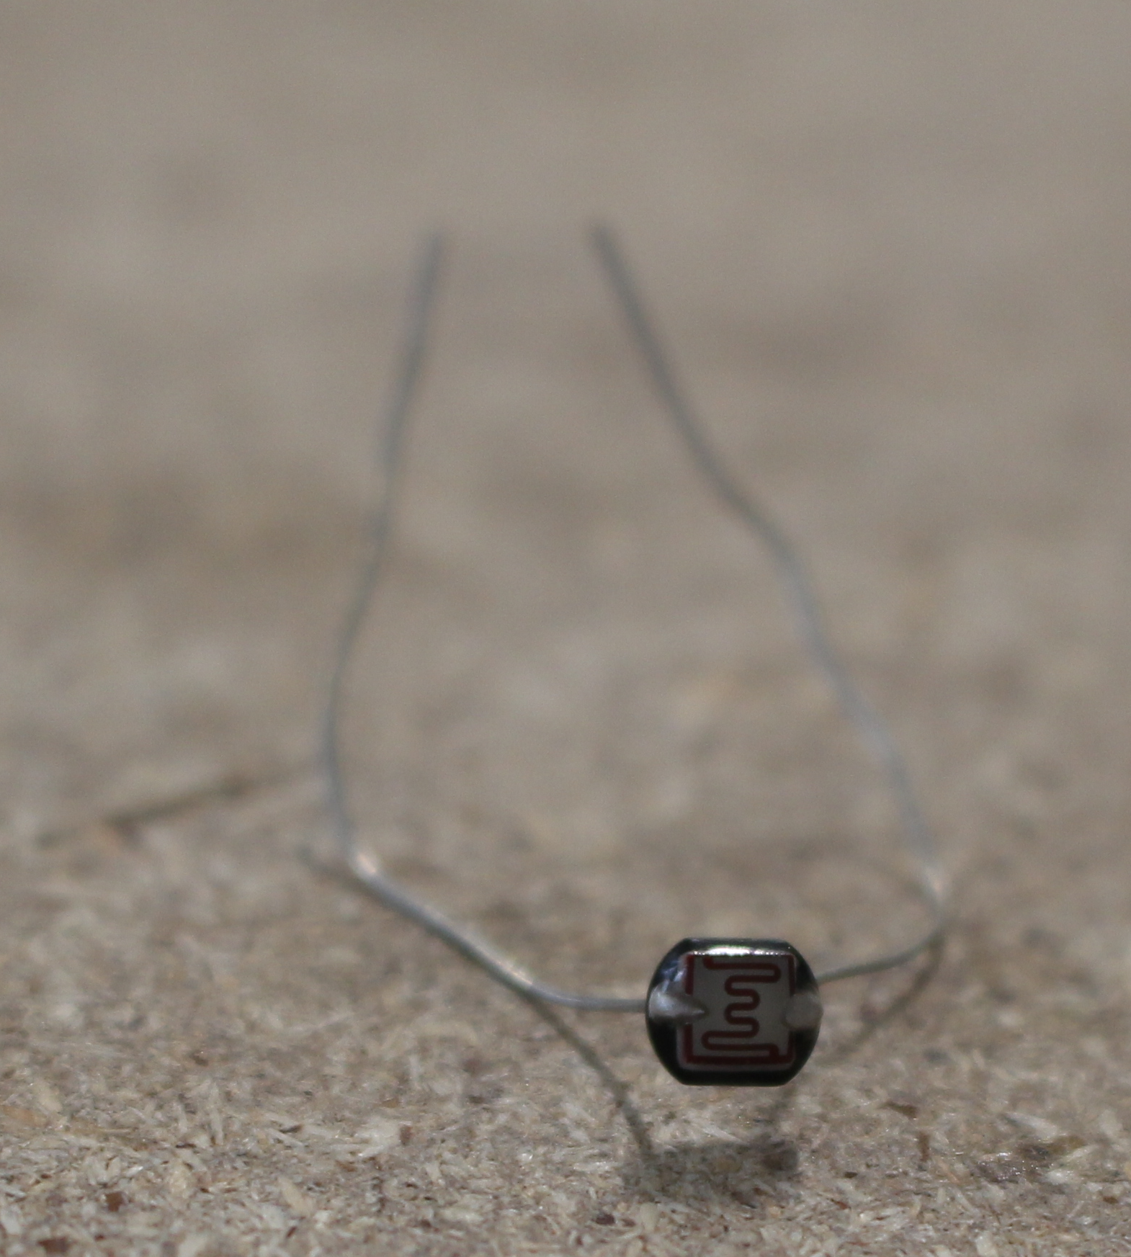
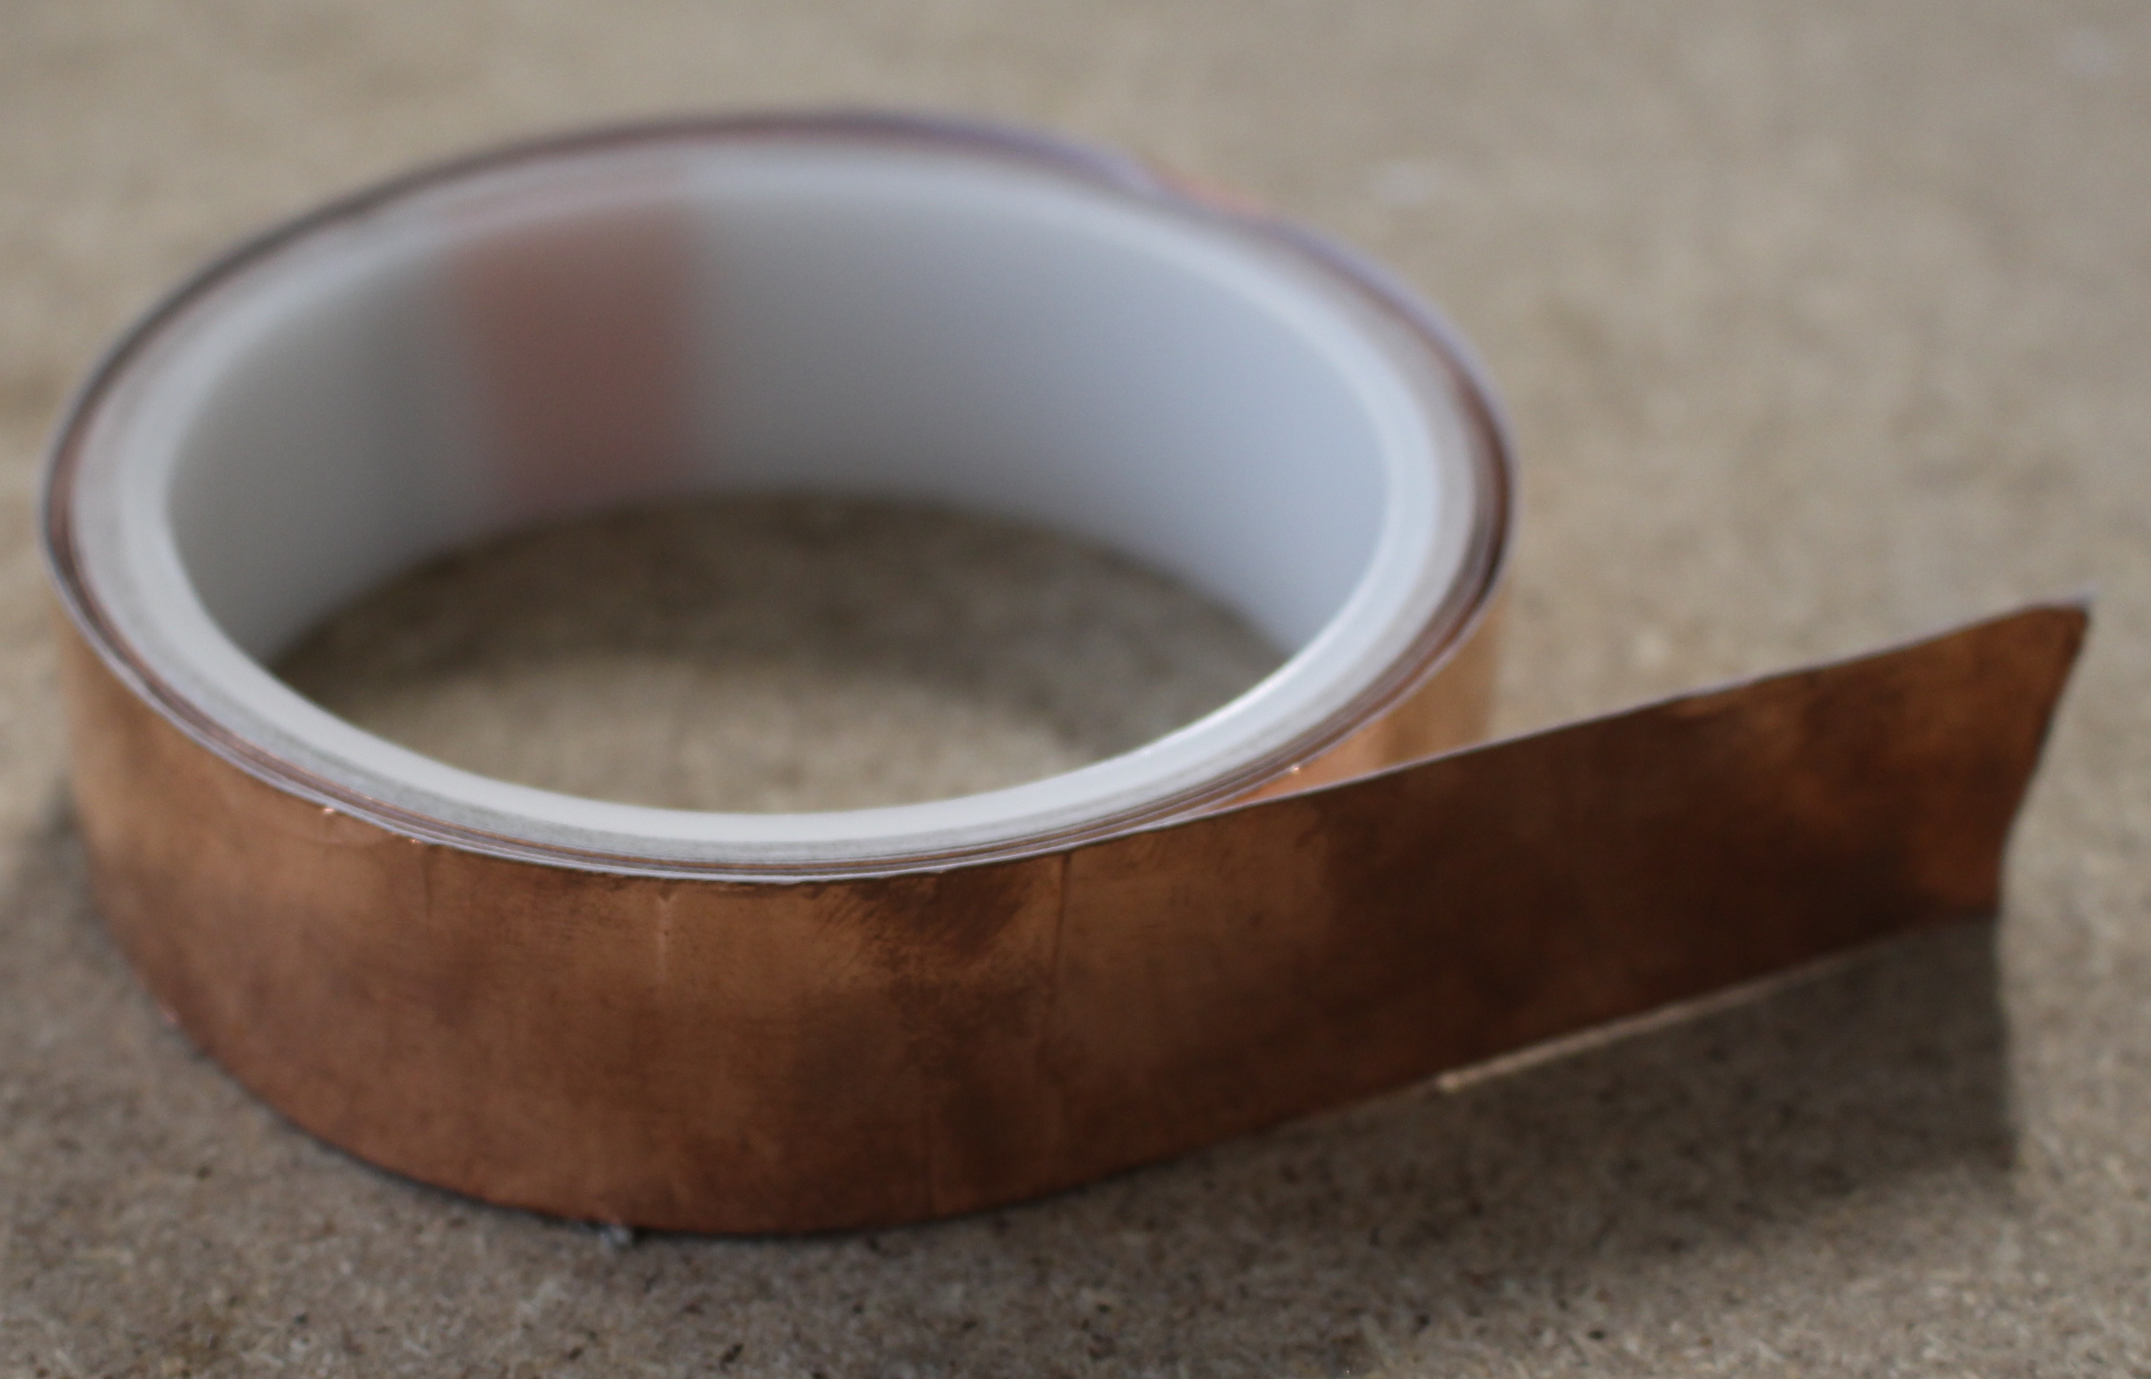
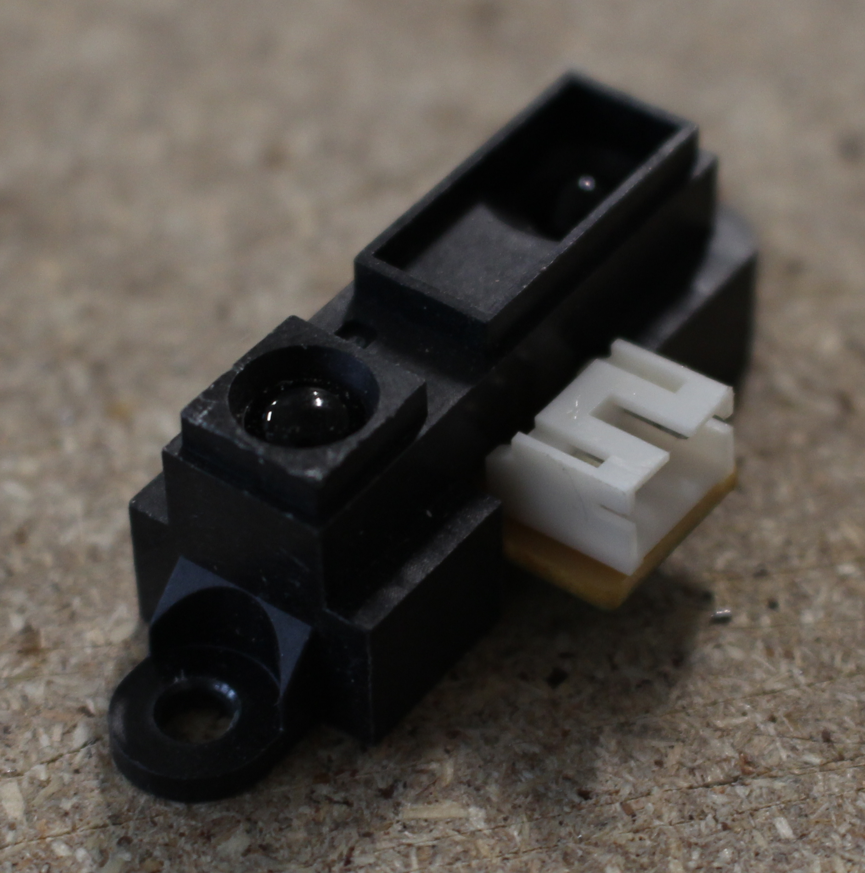
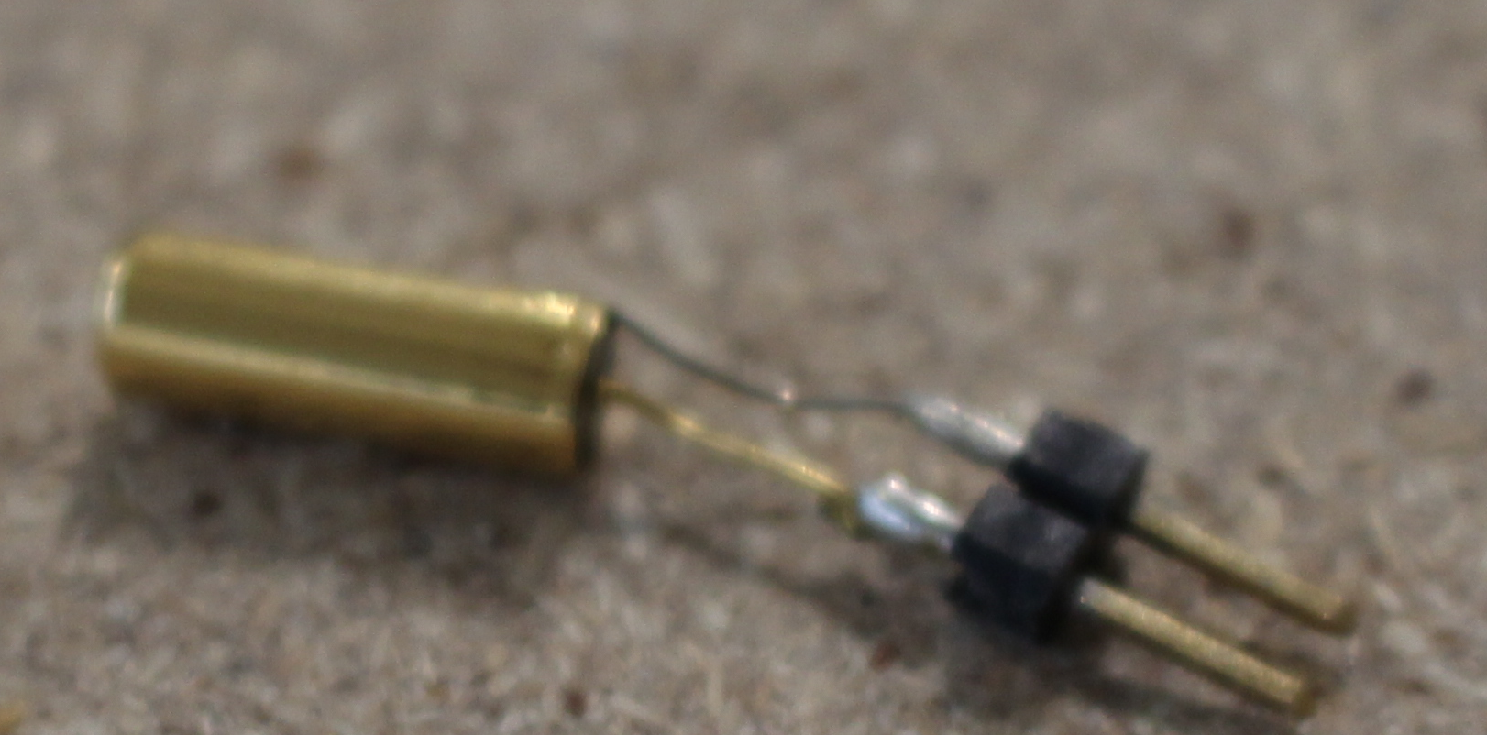
Neue Komponenten...
Photoresistor
Kupferfolie
Abstandssensor
Kippschalter

Slide 12
Übung: Eigenes Eingabegerät
Der Arduino Micro kann Maus, Keyboard und Gamepads emulieren
Lesen Sie die Dokumentation: https://www.arduino.cc/en/Reference.MouseKeyboard
Bauen Sie ein spezialisiertes Eingabegerät für ein simples (!) Videospiel Ihrer Wahl

